Slide 1
Badania laboratoryjne przyłóżkowe POCT (point of care testing)w oddziale noworodkowym
Jacek Rudnicki
2014

Slide 2
Strategia badań laboratoryjnych
Strategia badań diagnostycznych w neonatologii powinna zapewnić dziecku
Szybką i właściwą diagnozę
Bezpieczeństwo terapeutyczne
Nie powodować negatywnych następstw jatrogennych jak ból, niedokrwistość czy zakażenie

Slide 3
Aparaty POCT
Pulsoxymetr, Tina
Kardiomonitor
Analizator biochemiczny
aEEG, NIRS
EKG
Ultrasonograf
RTG
Ammoniachaker

Slide 4
À propos à la douleur
Dr Ewa Butrymowicz przeprowadzała badania nad reakcją na ból u noworodków w trakcie pobierania badań przesiewowych z pięty u noworodków w łóżku, w łóżku po podaniu 20% glukozy na język i na piersiach matki
Ku jej zaskoczeniu najmniejsza reakcja mierzona skalą behawioralną Prechtla oraz pulsoksymetrią miała miejsce u noworodków po podaniu glukozy a nie w czasie kangurowania

Slide 5
Upust jatrogenny
Gary Oldman w filmie Coppoli „Dracula” do muzyki Wojciecha Kilara
Upust jatrogenny
Objętość krwi dziecka płodowego o masie ciała 400g wynosi 38ml
Jeżeli pobierzemy w ciągu dnia 1,5 ml krwi to po 10 dniach spowodujemy niedokrwistość, po 20 dniach wstrząs hipowolemiczny a po 25 dniach pozbawimy dziecko całkowicie krwi
Zakażenie

Slide 6
Hi, mam tylko 45 ml krwi

Slide 7
NICAP (Newborn Indyvidualized Care Program) Hadeline Als
Między innymi dlatego należy stosować reguły zawarte w tym systemie opieki aby
zmniejszać liczbę pobrań i objętość do bezpiecznego diagnostycznie minimum
ograniczyć ból dziecka
zmniejszyć narażenie na infekcje
dać mu sposobność do snu

Slide 8
Odpowiedni moment do badania
Również czas pobierania badań np. glikemii powinien być racjonalny
Pobrany wkrótce po posiłku może sugerować hiperglikemię, a ta rozwijające się zakażenie
W efekcie dziecko będzie miało pobraną krew kolejny raz w kierunku infekcji, a podaż glukozy zostanie zmniejszona co może prowadzić do hipoglikemii jatrogennej.

Slide 9
Rodzaj badań
Badania w neonatologii mają charakter badań przesiewowych uprzedzających wystąpienie objawów chorobowych np. encefalopatii, diagnostycznych jeżeli wywiad sugeruje chorobę lub
Diagnostycznych w czasie rzeczywistym kiedy występują już objawy patologiczne
W intensywnej terapii najkorzystniejsze jest monitorowanie

Slide 10
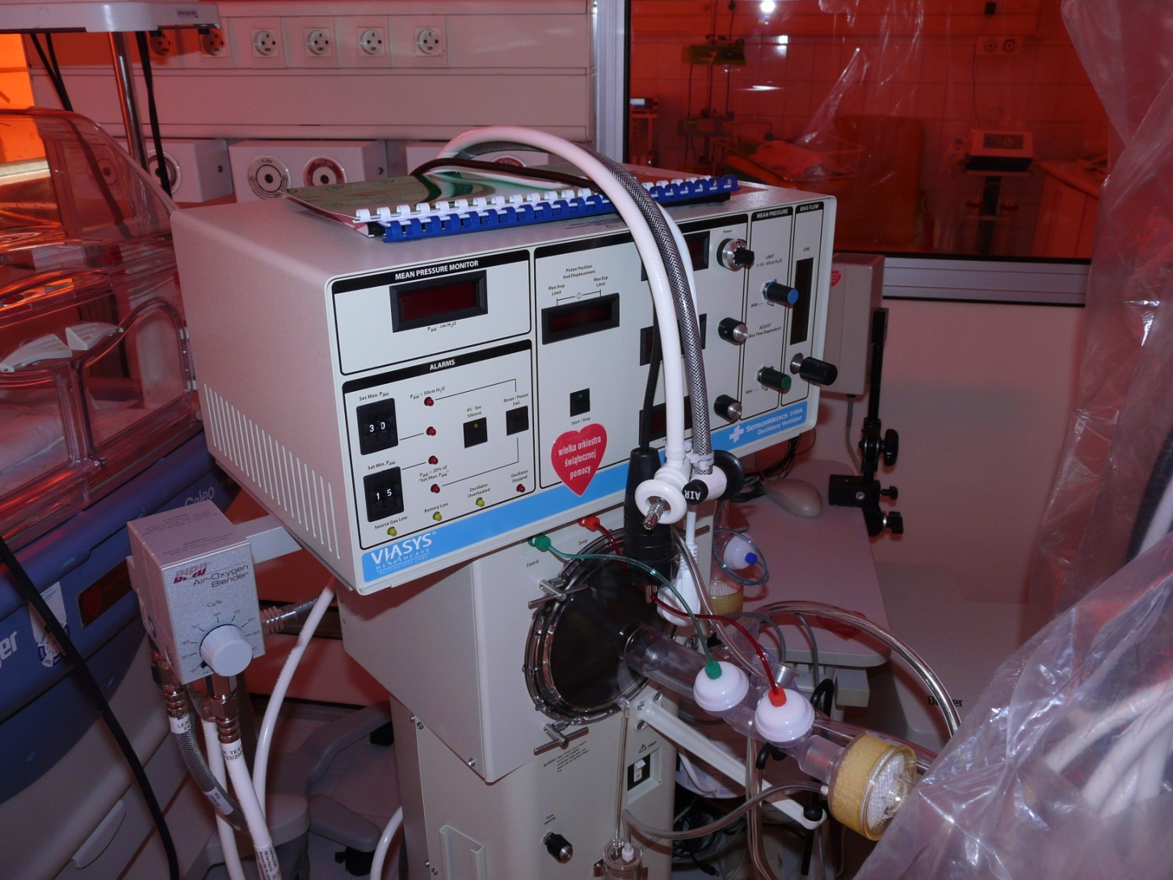
Monitorwanie PaO2 i PaCO2

Slide 11
Kapnometria monitorowanie wydychanego CO2, SaO2 w trakcie zabiegów chirurgicznych w znieczuleniu ogólnym sewofluranem

Slide 12
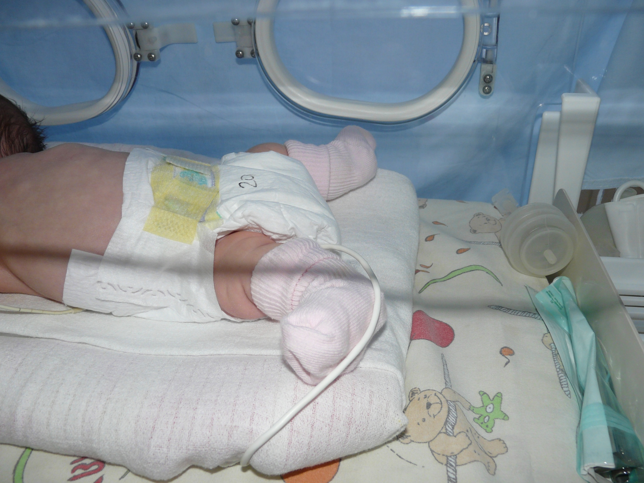
Dziecko z achonrdoplazją nie wymaga szybkiej diagnostyki tylko szczegółowej

Slide 13
Monitorowanie pętli oddechowej oraz parametrów wentylacji

Slide 14
CCFM- color cerberal function monitor Monitorowanie SaO2, Pulsu i EEG

Slide 15
CCFM

Slide 16
Nie ma pośpiechu

Slide 17
KTG hp było jedno w klinice

Slide 18
Chwila „oddechu” po trudach porodu

Slide 19
Brak jakiegokolwiek monitorowania w tym wypadku kangurującej Mamy

Slide 20
Ale może kangurować Tata i monitorować stan dziecka

Slide 21
Badania przesiewowe
Badania przesiewowe są realizowane w ramach programu publicznego wkrótce po porodzie w kierunku chorób, które mogą być leczone a nie dają objawów w okresie noworodkowym
W regionie zachodniopomorskim prof. M. Giżewska zdiagnozowała fenyloketonurię i wielu osób dorosłych, których nie objęły badania przesiewowe

Slide 22
Nieszczelny screening
Screeninig ma sens gdy wszystkie noworodki są nim objęte
Najczęściej wymykają się z niego dzieci chore, transportowane na chirurgię, kardiologii, neurochirurgię, nefrologię, w ciężkim stanie do oddziałów intensywnej terapii

Slide 23
Badania przesiewowe
Diagnostyka chorób rzadkich wymaga zastosowań metod dających jak najwięcej informacji z jak najmniejszej objętości krwi
Testy przesiewowe metaboliczne (spektorotometria tandemowa)
Genetyczne (macierz genetyczna)

Slide 24
Badania przyłóżkowe w intensywnej terapii
Aparaty przyłóżkowe są przydatne szczególnie w intensywnej terapii noworodków
Na, K, Ca, pH, PaCO2., PaO2., BE, Mleczany, Bilirubina
Pozwalają na szybką reakcję terapeutyczną
Nie mają jednak cechy monitorowania tj. ciągłego pomiaru jak w przypadku CO2, O2 czy glukozy

Slide 25
Badania przyłóżkowe

Slide 26
Badania w okresie okołoporodowym oceniające stan metaboliczny noworodka
Glikemia w okresie adaptacji
Równowaga kwasowo-zasadowa
Jonogram
Wykładniki zakażenia (CRP, PCT, IL-6)

Slide 27
Testy przesiewowe
Test przesiewowy jest programem publicznym przeprowadzany po porodzie dla chorób, które uleczalnych, bez objawów klinicznych w okresie noworodkowym
Część z tych chorób jest rozpoznawana w fazie nieodwracalnej a czasem po śmierci dziecka
Większość testów wykonywanych jest z pełnej krwi metabolitów i enzymów, krew pobierana jest na bibułę

Slide 28
1960
Pierwsze testy przesiewowe w kierunku fenyloketonurii wprowadzono w latach 1960 (Robert Guthrie), kolejny w kierunku wrodzonej hipotyreozy
Wkrótce Robert Guthrie i wsp. wprowadzili testy diagnozowania choroby syropu klonowego i galaktozemii
W prowadzenie w latach 1990 masowej spektrometrii tandemowej znacznie zwiększyły możliwości rozpoznawania wrodzonych chorób metabolicznych przez identyfikację aminokwasów i acykloranityn.

Slide 29
Testy genetyczne
Severe Combined Immune Deficiency (SCID) brak lub mała liczba komórek T, ich złe funkcjonowanie i brak ich produktów
Podłożem są zaburzenia genetyczne DNA (T-cell receptor excision cercles (TRECs).

Slide 30
Bez nadziei?
W wielu krajach dodano do programu badań przesiewowych dystrofię mięśniową Duchennena
Chociaż nie wiadomo czy wczesne podjęcie leczenia poprawi stan dziecka.

Slide 31
Dokładnie i szybko
Badania enzymatyczne mogą określić stężenie 17-hydroksyprogesteronu we wrodzonym przeroście nadnerczy (w badaniu przyłóżkowym ucieczka Na, obraz jak w sepsie)
Zdiagnozować (cystic fibrosis) mukowiscydoza oraz ciężkie niedobory odporności

Slide 32
Różnice w liczbie testów
W 2011 roku w USA przeprowadzano 54 testy
w Niemczech 12
a w Anglii 2 (PKU i Medium chain acyl-CoA dehydrogenase deficiency (MCADD), który może być przyczyną SIDS (sudden infant death syndrome)

Slide 33
Przesiewowe testy biofizyczne
Część testów jak ocena słuchu wykonywana jest za pomocą emisji otoakustycznej
Rozpoznawanie wad serca testem puls oksymetrycznym
Mamy w tym wypadku często z testami fałszywie dodatnimi, które wymagają ewaluacji
Przesiewowe badanie usg narządów wewnętrznych

Slide 34
OAE otoacoustic emission

Slide 35
Aby żadne dziecko nie umknęło badaniu

Slide 36
Polcard SaO2>95% OK <94% badanie kardiologiczne

Slide 37
NIRS near infraread spectrophotometry

Slide 38
Znaczenie badań prenatalnych
Każde dziecko ma wykonane badanie USG
Matka w kierunku zakażenia
HELLP – choruje dziecko i z tego powodu matka, dziecko może mieć LCHAD. W czasie infekcji może się metabolicznie załamać

Slide 39
Badania moczu w kierunku zawartości kotyniny i narkotyków, alkoholu
Objawy abstynencyjne
Większa podatność na zakażenia
FAS, NAS

Slide 40
Badania perimortem
15-25% wszystkich zgonów dzieci ma swoją przyczynę w czynnikach genetycznych
Jest opisanych i regularnie rozpoznawanych ponad 400 wrodzonych błędów metabolicznych uwarunkowanych genetycznie
Ich lista rośnie każdego miesiąca

Slide 41
Hipoglikemia
defekt oksydacji kwasów tłuszczowych
zaburzenia glukoneogenezy
zaburzenia gromadzenia glikogenu
wrodzona nietolerancja fruktozy
Hyperinsulinizam
niewydolność przysadki

Slide 42
Hyperamonemia>200umol/l (encefalopatia)
Zaburzenia cyklu mocznikowego
Kwasice organiczne np. propionowa
Przejściowa hyperamonemia noworodków
Ciężka niewydolność wątrobowa
Zwiększony wysiłek mięśniowy np. w czasie wentylacji (w tkankach stężenie amoniaku 10x wyższe)

Slide 43
Ketoza
Choroba syropu klonowego z postępującą encefalopatią od 3-5 dnia życia
Kwasica i hyperamonemia nie należą do zasadniczych objawów choroby
Dziedziczenie recesywne
EU występowanie 1;200 000

Slide 44
Zaburzenia równowagi kwasowo-zasadowej
Zaburzenia w łańcuchu mitochondrialnym
Defekt metabolizmu pyrogronianu (zaburzenia energetyczne w cyklu Krebsa)
Kwasice organiczne

Slide 45
Badania ze wskazań klinicznych
Na a niewydolność nadnerczy z zespołem utraty soli

Slide 46
Białka ostrej fazy w zakażeniach
Grupa białek surowicy krwi syntetyzowanych przez wątrobę, których stężenie zmienia się w wyniku odpowiedzi na stan zapalny
pozytywne białka ostrej fazy: CRP, alfa-antytrypsyna, alfa-antyhymotrypsyna, kwasna alfa-glikoproteina, haptoglobina, ceruloplazmina, plazminogen, finrynogen, PCT, ferrytyna, kompement
Ujemne białka ostrej fazy: albuminy, prealbuminy, trensferyna, antytrombina

Slide 47
Badania w zakażeniach noworodków
PCT, CRP, IL-6
Białko C
Antytrombina III
Morfologia pełna
Glikemia
Morfologia pełna

Slide 48
Drgawki jako objaw dominujący
Nieketotyczna hyperglicynemia
Padaczka pirydoksynożalezna
Zaburzenia perosksyzomów (katalaza)
Defekt kofaktora molibdenu
Defekt oksydazy siarczanu
Defekt kofaktora molibdenu
Defekt transportu glukozy

Slide 49
Ostra choroba wątroby
Galaktozemia
Defekt oksydacji kwasów tłuszczowych
Tyrozynemia
Wrodzona nietolerancja fruktozy
Niedobór alfa antytrypsyny
Zaburzenia łańcucha oddechowego mitochondriów
Ch. Niemanna-Picka C
Hemohromatoza noworodkowa
Defekt metabolizmu bilirubiny
Wrodzony defekt glukozylacji

Slide 50
Białko C
Zaburzenia stezenia bialka C we krwi:
Spadek stezenia: - choroby zakrzepowe - wrodzone niedobory bialka C homozygoty: odtra zakrzepica u dzieci (poziom bialka C moze byc nie wykrywalny) heterozygoty: zakrzepice zylne wystepujace przez 30 rokiem zycia, (stezenie bialka C wynosi 40 – 50 % wartosci prawidlowych). - choroby watroby - zespol rozsianego wykrzepiania naczyniowego

Slide 51
Białko C
Białko C, podobnie jak bialko S i antytrombina III, jest naturalnie występujacym inhibitorem krzepnięcia. Jest proteaza serynowa, glikoproteina zalezna od witaminy K, ktora w kompleksie z bialkiem S, inaktywuje czynnik Va i VIIIa.
Aktywacja bialka C wymaga obecności trombiny i trombomoduliny – białka powierzchniowego komorek endotelialnych. W osoczu białko C ulega powolnej aktywacji przez trombinę.

Slide 52
Białko C
Material biologiczny : Osocze cytrynianowe. Krew pobrana do probówki zawierającej 3,8% cytrynianu sodu (w stosunku 1 czesc cytrynianu do 9 czesci krwi).
Wartości referencyjne : aktywność 65 – 150 % stężenie 65 – 150 %
100% stanowi aktywność i stężenie obecne w osoczu osób zdrowych.

Slide 53
AT III
Wzrost aktywnosci AT III: - wirusowe zapalenie wątroby - u chorych z przeszczepiona nerka - podczas leczenia sterydami anabolicznymi
Spadek aktywności AT III: - marskość watroby - w zespole rozsianego wykrzepiania naczyniowego (w zespole tym obniżona jest aktywność AT III przy jej prawidłowym stężeniu) - u kobiet przyjmujących doustne środki antykoncepcyjne - u osób z ostrymi białaczkami leczonymi I – asparaginaza - podczas leczenia dużymi dawkami heparyny (spadek o 5 – 15%)

Slide 54
AT III
Prawidłowe osocze ludzkie zawiera inhibitory trombiny
Czynność antatrombinowa osocza zależy przede wszystkim od antytrombiny III i w mniejszym stopniu od alfa2 – mokroglobuliny, alfa1 – antytrypsyny i inhibitora C1 – esterazy
Antytrombina III jest naturalnym inhibitorem proteaz serynowych. Jest glikoproteiną syntetyzowaną w wątrobie, która inaktywuje trombiną a także czynniki krzepnięcia XII, IX i X. Szybkość wiązania antytrombiny III z trombiną i czynnikami krzepnięcia ulega bardzo znacznemu przyspieszeniu w obecności heparyny

Slide 55
AT III
Material biologiczny : Osocze cytrynianowe. Krew pobrana do probówki zawierającej 3,8% cytrynian sodu (w stosunku 1 cześć cytrynianu do 9 części krwi).
Wartości referencyjne : Aktywność: 75% – 150% Zakres wartości referencyjnych dla 37°C : 20 – 29 IU/ml
Jednostki: IU AT III jest to taka ilość inhibitora, która aktywuje 1 j. trombiny stężenie: 20 – 50 mg/dl wartość ta może być różna w zależności od metody.

Slide 56
SIDS sudden infant death syndrome
Ch. spichrzeniowa glikogenu IV
Spichrzeniowe zaburzenia lizozomu
Zespół Bartha (kardiomiopatia, neutropenia, miopatia) sprzęż. z chr. X
Niedobór specyficznej sercowej kinazy polifosforylazy

Slide 57
Ciężka hipotonia
Zaburzenia peroksyzomów (katalaza)
Nieketotyczna hyperglicynemia
Niedobór oksydazy sulphite
Defeket kofaktora molibdeny
Wrodzony defekt glikozylacji
Wrodzona kwasica mleczanowa
Ch. spichrzeniowa glikogenu t. II

Slide 58
Nieimmunologiczny obrzęk płodu
Zaburzenia lyzozomalne
Hemoglobinopatie
Defekt glykolizy erytrozytów
Noworodkowa hemochromatoza
Glykogenoza typ IV
Zaburzenia łańcucha oddechowego mitochondriów

Slide 59
Genetyczne przyczyny martwego płodu
Anomalie chromosomowe
Dysplazja kości
Nie-metaboliczna dysmorfia
Hipofosfatazja
Wrodzone zaburzenie biosyntezy cholesterolu
Zaburzenia lizozomalne
Zaburzenia peroksyzomów (katalaza)

Slide 60
